Slide 1




第3章 基础数据结构
连接高校和企业·助力职业教育升级
罗勇军
QQ：15512356 微信：13916333036
本书有C++、Python两个版本课件，这是Python版
蓝桥云课 https://www.lanqiao.cn/courses/13228

Slide 2

数组
链表
目录
队列
栈
二叉树

Slide 3
数据结构
什么是数据结构？
每道编程题都有输入数据和输出数据，输入数据是代码处理的对象，输出数据是代码运行的结果。代码在执行过程中需要用一定的方式来存储、处理数据，就是数据结构。
《数据结构》教材一般包含
线性表（数组、链表）、栈和队列、串、多维数组和广义表、哈希、树和二叉树、图、排序等。
基础数据结构
数组、链表、队列、栈、二叉树。

Slide 4
3.1 数组
数组
把数据连续存储在空间中。
虽然简单，但是在竞赛中至关重要，因为其他数据结构都可以用数组来模拟，即“物理存储上是数组，逻辑上是其他数据结构”。
用数组模拟其他数据结构，不是工程项目的正规做法，但是非常适合算法竞赛，因为这样编码快、不易出错。
某些难题，可以用数组处理数据求得部分分数。

Slide 5
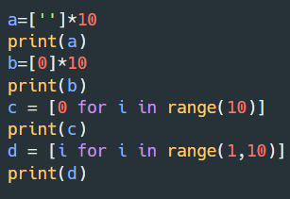
一维数组的定义和初始化
['', '', '', '', '', '', '', '', '', '']
[0, 0, 0, 0, 0, 0, 0, 0, 0, 0]
[0, 0, 0, 0, 0, 0, 0, 0, 0, 0]
[1, 2, 3, 4, 5, 6, 7, 8, 9]

Slide 6
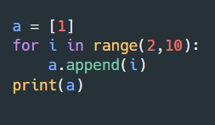

一维变长数组
[1, 2, 3, 4, 5, 6, 7, 8, 9]

Slide 7
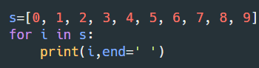
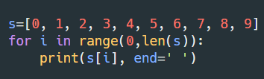
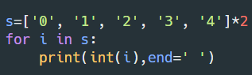
一维正向遍历
0 1 2 3 4 5 6 7 8 9
0 1 2 3 4 5 6 7 8 9
0 1 2 3 4 0 1 2 3 4

Slide 8
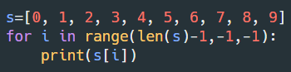
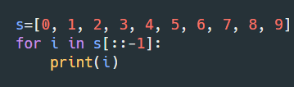
一维反向遍历
9 8 7 6 5 4 3 2 1 0
9 8 7 6 5 4 3 2 1 0

Slide 9
一维数组区间操作
a = [1,2,3,4,5,6,7]
print(min(a))
print(min(a[:]))
print(min(a[2:5]))
print(max(a[2:5]))
print(max(a[2:]))
print(max(a[2:-1]))
print(sum(a[2:5]))
print(sum(a[2:]))
print(sum(a))
1
1
3
5
7
6
12
25
28

Slide 10
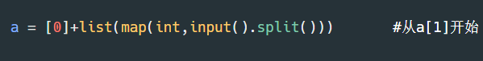
一维数组：不用a[0],从a[1]开始

Slide 11
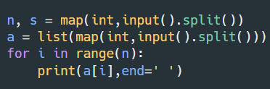
读入一维数组
付账问题 2018年第九届蓝桥杯省赛，lanqiaoOJ题号174
【样例输入】
10 30
2 1 4 7 4 8 3 6 4 7
10 30
2 1 4 7 4 8 3 6 4 7
2 1 4 7 4 8 3 6 4 7

Slide 12
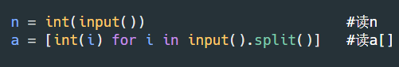
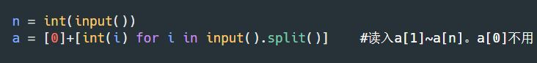
读入一维数组
求和 2022年第十三届蓝桥杯省赛，lanqiaoOJ题号2080
【输入格式】第一行包含一个整数n，第二行包含n个整数a1,a2,…,an。

Slide 13
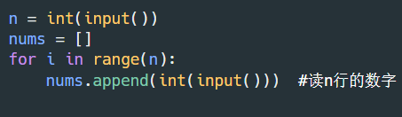
读入一维数组
统计数字 lanqiaoOJ题号535
【输入描述】
第1行是整数n，表示自然数的个数。
第2~n+1行每行一个自然数。
【输入样例】
8
2
4
2
4
5
100
2
100

Slide 14
一维数组例题1
区间修改、区间求和 lanqiaoOJ题号1133
【题目描述】
给定一个长度为n的数组，其初值分别为a1, a2, ..., an。有m个操作，操作有两种：
1 l r k,将区间al+1, ..., ar的值加上k。
2 l r，求区间al, al+1 ,..., ar的和是多少。
【输入描述】
输入第1行包含两个正整数n,m，分别表示数组a的长度和操作的个数。
第2行包含N 个非负整数a1,a2,...,an，表示数组a元素的初值。第3∼Q−2行每行表示一个操作，格式如题
【输出描述】
对每个求和输出1行，每行包含一个整数，表示相应查询的答案。

Slide 15
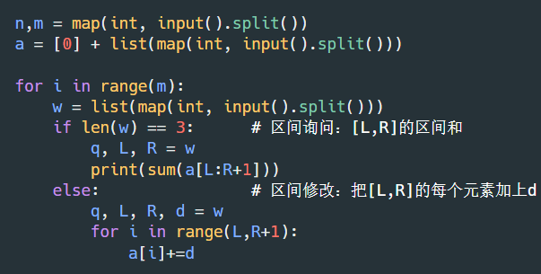
操作有两种：
1 l r k,将区间al+1, ..., ar的值加上k。
2 l r，求区间al, al+1 ,..., ar的和是多少。
暴力法的计算量：O(m×n)
能通过30%的测试
100%的测试：1≤n,m≤10⁵
100%的解法见“第25讲线段树”

Slide 16
一维数组例题2
选数异或 2022年第十三届省赛，lanqiaoOJ题号2081
【问题描述】给定一个长度为 n 的数列A1, A2, ... , An 和一个非负整数x，给定m次查询, 每次询问能否从某个区间[l, r]中选择两个数使得他们的异或等于x。
【输入格式】输入的第一行包含三个整数n, m, x。第二行包含n个整数A1, A2, ... , An。接下来m行，每行包含两个整数li, ri表示询问区间 [li, ri] 。
【输出格式】对于每个询问, 如果该区间内存在两个数的异或为x则输出yes, 否则输出no。
【评测用例规模与约定】 对于20%的评测用例，1≤n, m≤100；对于40%的评测用例，1≤n, m≤1000；对于所有评测用例，1≤n, m≤100000，0≤x<220，1≤li≤ri≤n，0≤Ai<220。

Slide 17
暴力法：对每个查询，验算区间内两个数的异或，复杂度O(n²)
共m个查询，总复杂度O(mn²)，只能通过20%的测试
【评测用例】
20%评测用例，1≤n, m≤100
40%评测用例，1≤n, m≤1000
……
100%的解法见“第25讲线段树”
n, m, x = map(int,input().split())
a=[0]+list(map(int,input().split())) #从a[1]开始
for i in range(m):
flag = 0 #=0，表示不存在异或为x
L, R = map(int,input().split())
for j in range(L,R):
for k in range(j+1,R+1):
if a[j]^a[k] == x: flag = 1
if flag == 1: print('yes')
else: print('no')

Slide 18
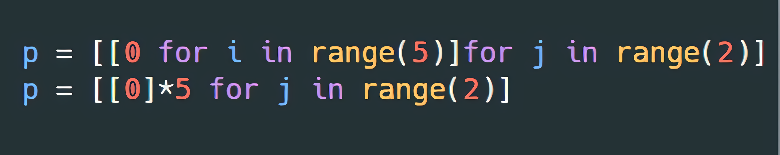
二维数组初始化
[[0, 0, 0, 0, 0], [0, 0, 0, 0, 0]]
[[0, 0, 0, 0, 0], [0, 0, 0, 0, 0]]

Slide 19
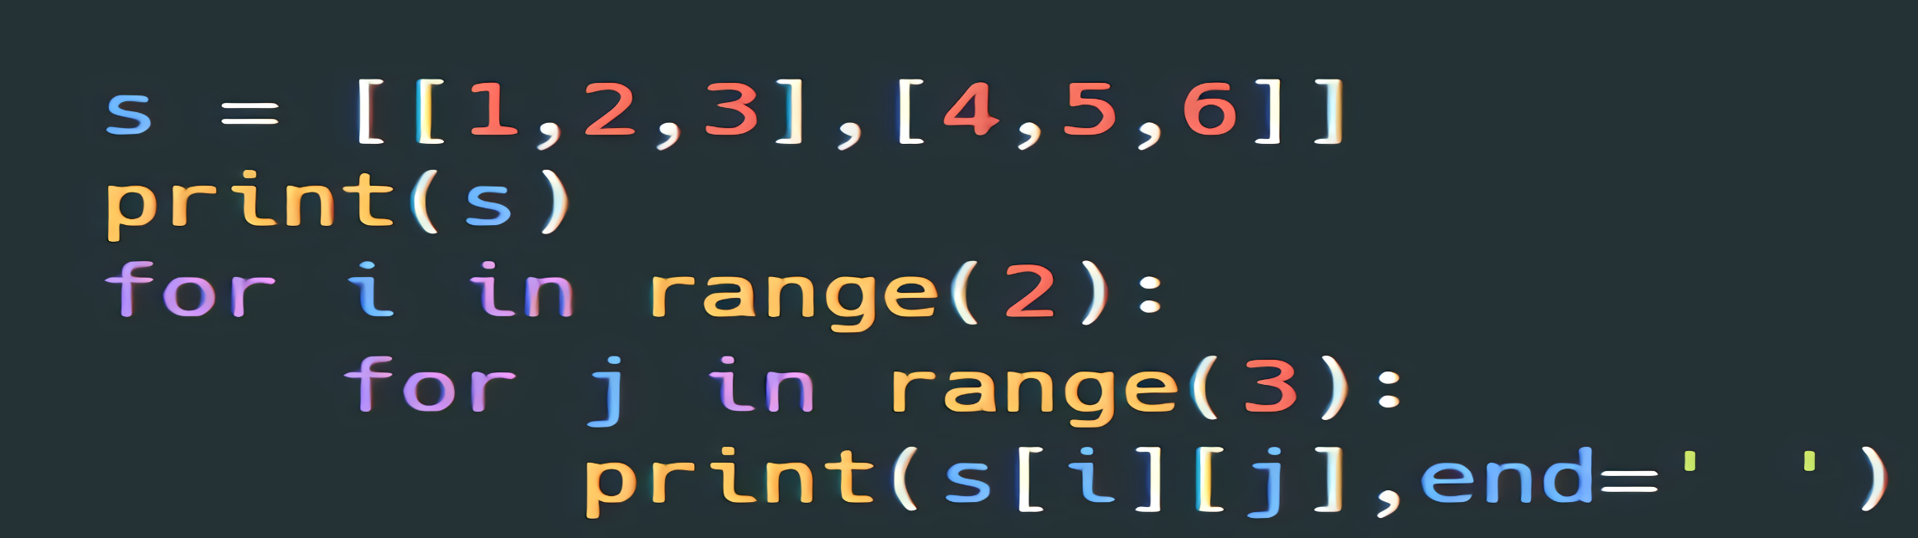
二维数组访问
[[1, 2, 3], [4, 5, 6]]
1 2 3 4 5 6

Slide 20
三维数组初始化

Slide 21
读二维数组
迷宫 2017年第八届蓝桥杯省赛，填空题，lanqiaoOJ题号641
【问题描述】
给出一个迷宫，问迷宫内的人有多少能走出来。迷宫如右图所示：每个位置上有一个人，共100人。每个位置有指示牌，L表示向左走，R表示向右走，U表示向上走，D表示向下走。
UDDLUULRUL
UURLLLRRRU
RRUURLDLRD
RUDDDDUUUU
URUDLLRRUU
DURLRLDLRL
ULLURLLRDU
RDLULLRDDD
UUDDUDUDLL
ULRDLUURRR

Slide 22
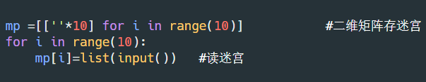
读二维数组
UDDLUULRUL
UURLLLRRRU
RRUURLDLRD
RUDDDDUUUU
URUDLLRRUU
DURLRLDLRL
ULLURLLRDU
RDLULLRDDD
UUDDUDUDLL
ULRDLUURRR

Slide 23


二维数组例题1
统计子矩阵 2022年第十三届省赛 15分 lanqiaoOj 题号2109
【问题描述】给定一个N×M的矩阵A，请你统计有多少个子矩阵 (最小1×1，最大N×M) ，满足子矩阵中所有数的和不超过给定的整数K?
【输入样例】
3 4 10
1 2 3 4
5 6 7 8
9 10 11 12
【输出样例】
19
【输入格式】第一行包含三个整数N, M和K，之后N行每行包含M个整数，代表矩阵A。
【输出格式】一个整数代表答案。

Slide 24
二维数组例题1
【评测用例规模与约定】
30%的数据，N, M≤20 5分
70%的数据，N, M≤100 10分
100%的数据，1≤N, M≤500 15分
先看看30%的解法！
100%的解法见“第14讲前缀和”

Slide 25
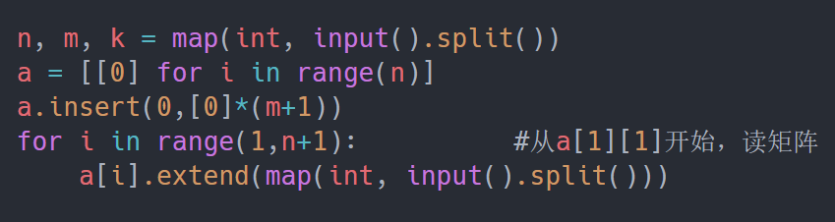
处理输入
【输入格式】第一行包含三个整数n, m和k，之后n行每行包含m个整数，代表矩阵A。
读矩阵：定义矩阵a[][]，从a[1][1]读到a[n][m]
n, m, k = map(int, input().split())
a = [[0] for i in range(n)]
print(a)
a.insert(0,[0]*(m+1))
print(a)
for i in range(1,n+1): #从a[1][1]开始，读矩阵
a[i].extend(map(int, input().split()))
print(a)

Slide 26
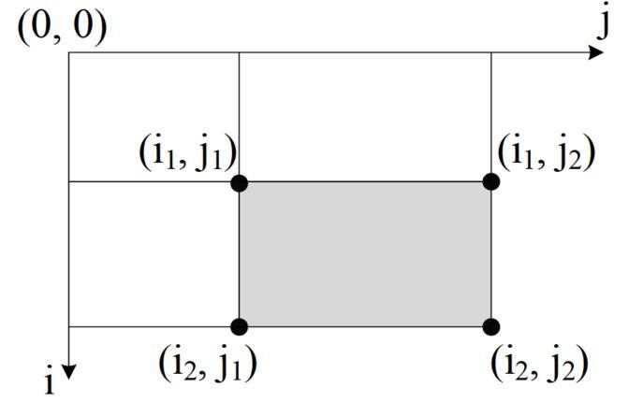
暴力法：通过30%测试
【思路】
用i1、i2、j1、j2框出一个子矩阵
用i、j两重for循环统计子矩阵和

Slide 27
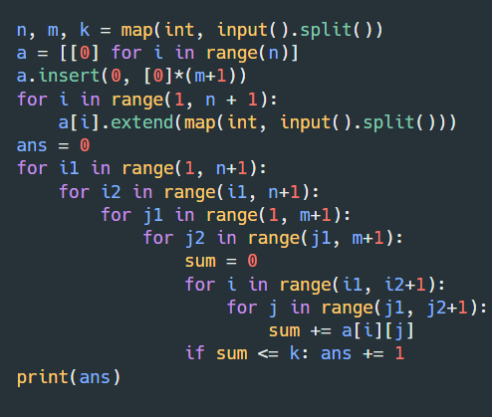
【复杂度】 6个for循环，O(N⁶)
【思路】
用i1、i2、j1、j2框出一个子矩阵
用i、j两重for循环统计子矩阵和

Slide 28
二维数组例题1
【评测用例规模与约定】
30%的数据，N, M≤20
70%的数据，N, M≤100
100%的数据，1≤N, M≤500
【复杂度】
6个for循环，O(N⁶)

Slide 29
二维数组例题2
修改数组 2019年第十届省赛，lanqiaoOJ题号185
【题目描述】
给定一个长度为N的数组A = [A1, A2,…,AN]，数组中有可能有重复出现的整数。现在小明要按以下方法将其修改为没有重复整数的数组。小明会依次修改A2, A3, …, AN。当修改Ai时，小明会检查Ai是否在A1~ Ai-1中出现过。如果出现过，则小明会给Ai加上1；
如果新的Ai仍在之前出现过，小明会持续给Ai加1，直到Ai没有在A1~Ai-1中出现过。当AN也经过上述修改之后，显然A数组中就没有重复的整数了。现在给定初始的A数组，请你计算出最终的A数组。
【输入】
第一行包含一个整数N(1≤N≤100000)，第二行包含N个整数A1, A2, …, AN (1≤Ai≤1000000)。
【输出】输出N个整数，依次是最终的A1, A2, …, AN
【评测用例规模与约定】
对于 80% 的评测用例，1≤N≤10000。
对于所有评测用例，1≤N≤100000，1≤Ai ≤1000000。

Slide 30
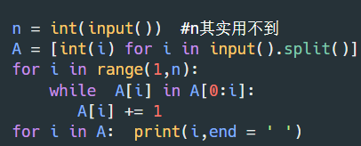
暴力方法
每读入一个新的数，就检查前面是否出现过，每一次需要检查前面所有的数。共有n个数，每个数检查O(n)次，所以总复杂度是O(n²)的，超时。
100%的解法见“第22讲并查集”

Slide 31






















































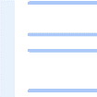
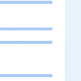





















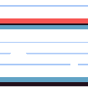

二维数组例题3
矩阵相乘 lanqiaoOJ题号1550
【题目描述】
输入两个矩阵，输出两个矩阵相乘的结果。
【输入描述】
输入的第一行包含三个整数n，m，k，表示n×m的矩阵和m×k的矩阵。接下来n行，每行m个整数。再接下来m行，每行k个整数。0<n,m,k≤100，0≤矩阵中的每个数≤1000。
【输出描述】
输出n行，每行k个整数，表示矩阵相乘的结果。

Slide 32
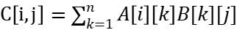
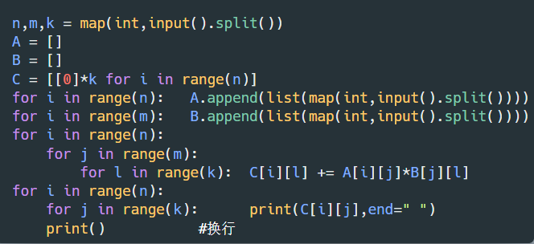
二维数组例题3
矩阵乘法C = AB为

Slide 33

数组的缺点
1）需要占用连续的空间
若某个数组很大，可能没有这么大的连续空间给它用。
2）不方便删除和插入
例如删除数组中间的一个数据，要把后面所有的数据往前挪填补这个空位，产生大量的拷贝。
中间插入数据，也同样不方便操作。

Slide 34

3.2 链表
不需要把数据存储在连续的空间上
删除和增加数据都很方便
链表可以看成是用指针串起来的数组，它用一串位于任意位置的存储单元存线性表的数据元素，这些存储单元可以连续，也可以不连续。

Slide 35
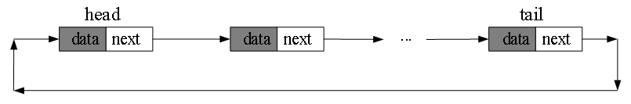
单向链表
指针是单向的，只能从左向右单向遍历数据。比较特殊的是头和尾，为了方便从任何一个位置出发能遍历到整个链表，让首尾相接，尾巴tail的next指针指向头部head的data。

Slide 36
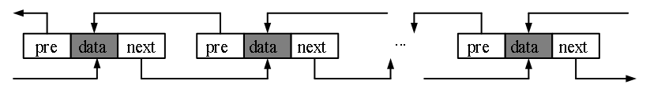
双向链表
每个结点有两个指针，pre指针指向前一结点，next指针指向后一结点。双向链表也是首尾相接，最后结点的next指针指向第一个结点，第一个结点的pre指针指向最后的结点。

Slide 37
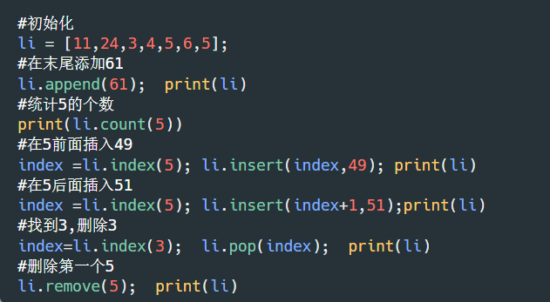
Python链表的实现
Python的列表list，可以当成链表、队列、栈、数组来使用。
[11, 24, 3, 4, 5, 6, 5, 61]
2
[11, 24, 3, 4, 49, 5, 6, 5, 61]
[11, 24, 3, 4, 49, 5, 51, 6, 5, 61]
[11, 24, 4, 49, 5, 51, 6, 5, 61]
[11, 24, 4, 49, 51, 6, 5, 61]

Slide 38
Python的list不是真正的链表
列表list：连续存储，相当于数组
链表：不连续存储
 | 插入和删除 | 查询 | 定位
列表list | O(n)，慢 | O(n)，慢 | O(1)，快
链表 | O(1)，快 | O(n)，慢 | O(n)，慢

Slide 39
Python list性能测试
from time import *
n = 100000
start = time()
a=[]
for i in range(n):
#a.insert(0,i) #插到头部
#a.insert(i//2,i) #插到中间
a.insert(-1,i) #插到倒数第2
a.append(i) #插到末尾
end = time()
print("time=", end - start)

Slide 40
手写链表
比较列表list和手写链表的速度
from time import *
n = 10
start = time()
a=[0]
for i in range(1,n):
a.insert(a.index(0)+1,i)
end = time()
print("time=", end - start)
print(a)
from time import *
class Node():
def __init__(self,data):
self.data = data
self.next = None
class SingleLinkList():
def __init__(self, node = None):
self.__head = node
def right_insert(self,x, y):
pre = self.__head
while pre.data != x: pre = pre.next
node = Node(y)
node.next = pre.next
pre.next = node
def print_list(self):
cur = self.__head
while cur != None:
print(cur.data, end=' ')
cur = cur.next
n = 10
start = time()
a = SingleLinkList(Node(0))
for i in range(1,n):
a.right_insert(0,i)
end = time()
print("time=", end - start)
a.print_list()

Slide 41
例题1
自行车停放 lanqiaoOJ题号1518
【题目描述】
有n辆自行车依次来到停车棚，除了第一辆自行车外，每辆自行车都会恰好停放在已经在停车棚里的某辆自行车的左边或右边。(e.g.停车棚里已经有3辆自行车，从左到右编号为：3, 5, 1。现在编号为2的第4辆自行车要停在5号自行车的左边，所以现在停车棚里的自行车编号是：3, 2, 5, 1)。
给定n辆自行车的停放情况，按顺序输出最后停车棚里的自行车编号。n≤100000。

Slide 42
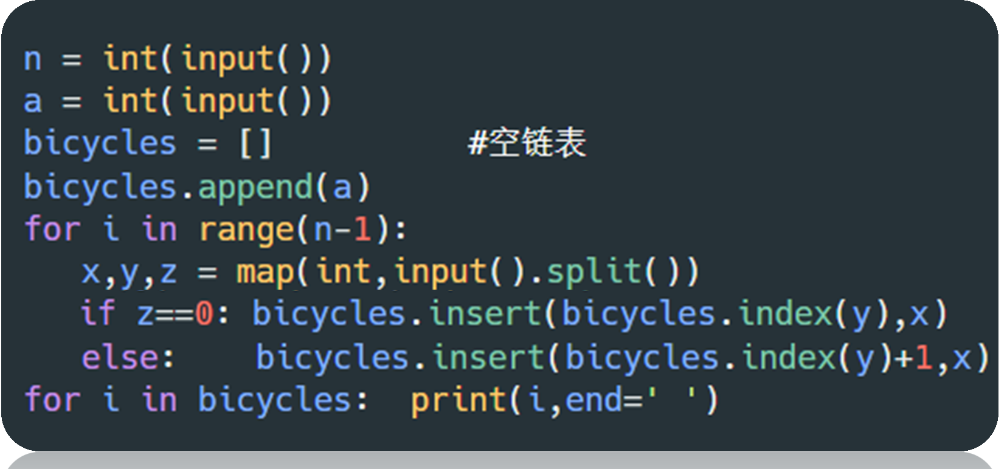
本题是链表。
由于n较小，就用列表list实现，一次查询是O(n)的，一次插入是O(n)的。
【输入描述】
第一行一个整数n。 n≤100000
第二行一个整数a。表示第一辆自行车的编号。
以下 n-1行，每行 3个整数 x, y, z。 z = 0时，表示编号为 x 的自行车恰停放在编号为 y 的自行车的左边。 z = 1时，表示编号为 x 的自行车恰停放在编号为 y 的自行车的右边。
【输出描述】
从左到右输出停车棚里的自行车编号。

Slide 43
手写链表实现
class Node():
def __init__(self,data):
self.data = data
self.next = None
class SingleLinkList():
def __init__(self, node = None):
self.__head = node
def left_insert(self,x, y):
pre = self.__head
while pre.next.data != x: pre = pre.next
node = Node(y)
node.next = pre.next
pre.next = node
def right_insert(self,x, y):
pre = self.__head
while pre.data != x: pre = pre.next
node = Node(y)
node.next = pre.next
pre.next = node
def print_list(self):
cur = self.__head
while cur != None:
print(cur.data, end=' ')
cur = cur.next
n = int(input())
a = int(input())
node = Node(a)
li = SingleLinkList(node)
for i in range(n-1):
x,y,z = map(int, input().split())
if z==0: li.left_insert(y,x)
else: li.right_insert(y,x)
li.print_list()

Slide 44


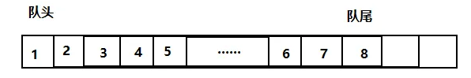

python版本
3.3 队列
【特征】
先进先出 FIFO(First in First Out )
只能从队头离开队列
只能从队尾进入队列
【缺点】
队列的查找慢，从头到尾一个个查找

Slide 45
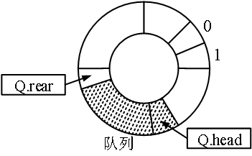
python版本
循环队列：避免溢出
用一组连续的存储单元依次存放队列元素
head指示队列头元素
rear指向尾元素
当head和rear走到底时，下一步回到开始的位
置，从而在这组连续空间内循环。

Slide 46

python版本
Python队列的三种实现
队列：Queue
列表： list 可以模拟队列，但是一般不用，因为很慢
双端队列：deque
性能：list最慢， Queue较慢，deque比Queue快10倍以上

Slide 47
Queue的操作
python版本
q.put()，从队尾插入
q.get()，从队头删除，并返回
q.qsize()，队列大小
q.empty()，队列是否为空
from queue import *
n = 10
q = Queue()
for i in range(n): q.put(i)
print(q.qsize())
print(q.empty())
for i in range(n):
a=q.get()
print(a,end=' ')
print()
print(q.qsize())
print(q.empty())

Slide 48
list的操作
python版本
q.append()，从队尾插入
del q[0] 删除队头
len(q) 队列大小
if not q 队列为空
n = 10
q = []
for i in range(n): q.append(i)
print(q)
print(len(q))
for i in range(n):
print(q[0],end=' ') #打印队头
del q[0] #删除队头
print(len(q))
if not q: print('empty')

Slide 49
deque的操作
python版本
from collections import *
n = 10
q = deque()
for i in range(n): q.append(i)
print(len(q))
if q: print('not empty')
for i in range(n):
a=q.popleft()
print(a,end=' ')
print()
print(len(q))
if not q: print('empty')
append：入队，从队列右端（队尾）插入
appendleft：入队，从队列左端（队头）插入
pop：出队，从队列右端（队尾）删除一个元素，并返回该元素
popleft：出队，从队列左端（队头）删除一个元素，并返回该元素
len() 队列大小
if q 判断空

Slide 50
Queue、list性能比较
python版本
list比Queue慢很多
from queue import *
from time import *
start = time()
n = 200000
q = Queue()
for i in range(n): q.put(i)
for i in range(n): q.get()
end = time()
print("time=", end - start)
from time import *
start = time()
n = 200000
q = []
for i in range(n): q.append(i)
for i in range(n): del q[0]
end = time()
print("time=", end - start)

Slide 51
Queue、deque性能比较
python版本
deque极快。需要高性能时应该用deque
from queue import *
from time import *
start = time()
n = 1000000
q = Queue()
for i in range(n): q.put(i)
for i in range(n): q.get()
end = time()
print("time=", end - start)
from collections import *
from time import *
start = time()
n = 1000000
q = deque()
for i in range(n): q.append(i)
for i in range(n): q.popleft()
end = time()
print("time=", end - start)

Slide 52
例题：队列操作
lanqiaoOJ题号1519
python版本
【题目描述】
根据输入的操作命令操作队列。
【输入样例】
7
1 19
1 56
2
3
2
3
2
【输出样例】
19
1
56
0
no
【输入描述】
第一行一个数字 N。 接下来 N 行，每行第一个数字为操作命令：1入队、2出队并输出、3计算队中元素个数并输出。1≤N≤50。
【输出描述】
若干行，每行显示一个 2 或 3 命令的输出结果。注意：2出队命令可能会出现空队出队（下溢），请输出“no”，并退出。

Slide 53
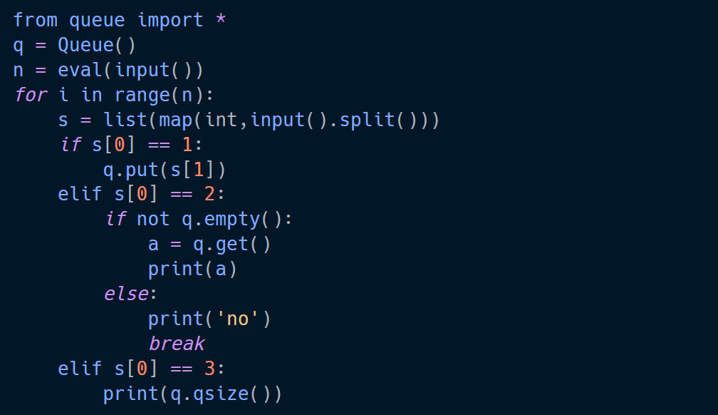
python版本
用queue实现队列

Slide 54
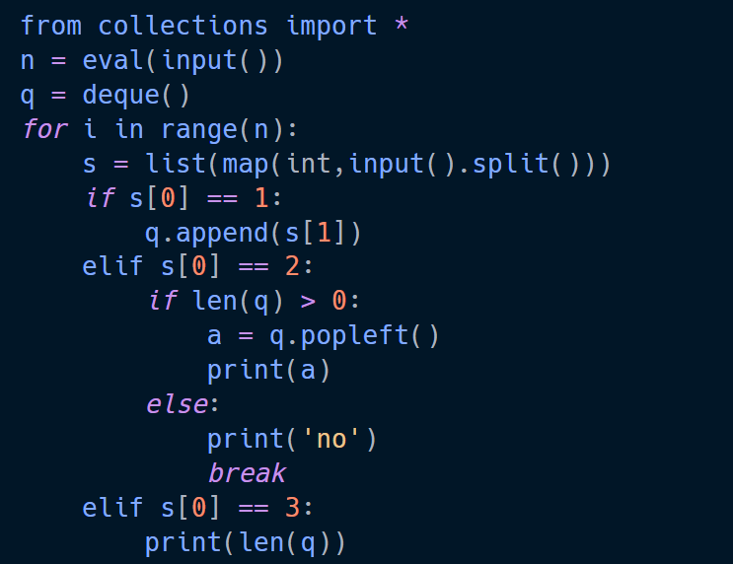
python版本
用deque实现队列

Slide 55
python版本
参考：用list模拟队列---简单模拟
n = eval(input())
q = []
for i in range(n):
s = list(map(int,input().split()))
if s[0] == 1: q.append(s[1])
elif s[0] == 2:
if len(q) > 0:
a = q[0]
print(a)
del q[0]
else:
print('no')
break
elif s[0] == 3: print(len(q))

Slide 56
python版本
参考：用list模拟队列---手写队列
n = eval(input())
q = []
head = 0
tail = 0
for i in range(n):
s = list(map(int,input().split()))
if s[0] == 1: q.append(s[1]); tail+=1
elif s[0] == 2:
if tail > head:
a = q[head]
print(a)
head += 1
else:
print('no')
break
elif s[0] == 3: print(tail-head)
n = eval(input())
q = []
for i in range(n):
s = list(map(int,input().split()))
if s[0] == 1: q.append(s[1])
elif s[0] == 2:
if len(q) > 0:
a = q[0]
print(a)
del q[0]
else:
print('no')
break
elif s[0] == 3: print(len(q))

Slide 57
优先队列
一种特殊的队列：优先队列。
特点：最优数据（最大值或最小值）始终位于队列头部。
效率高：
新数据插入队列后，计算新的最优队头，计算复杂度是O(logn)；
弹出最优的队头后，计算新的最优队头，计算复杂度也是O(logn)。

Slide 58
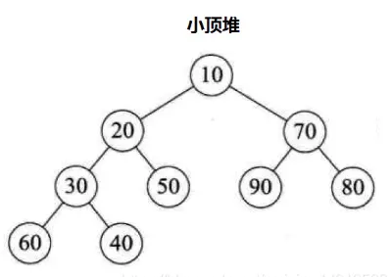
优先队列：二叉堆实现
从堆顶弹出最小值
把新元素插入堆
弹出和插入的效率：O(logn)

Slide 59

python版本
Python优先队列PriorityQueue
【基本操作】
pq = queue.PriorityQueue() #定义
pq.put([priority, value]) #进队列
pq.get() #取出队首
pq.empty() #判断空
pq.qsize() #队列大小
put()的第一个参数priority表示数据的优先级，第二个参数value是值。
如果只有一个参数，同时表示优先级和值。值越小优先级越高，队首总是最小值。

Slide 60
python版本
例子
import queue pq = queue.PriorityQueue() pq.put(1) pq.put(7) pq.put(5) print(pq.qsize()) while not pq.empty(): print(pq.get(),end=' ')
import queue pq = queue.PriorityQueue() pq.put([1, 'abc']) pq.put([7, 998]) pq.put([5, True]) print(pq.qsize()) while not pq.empty(): print(pq.get(),end=' ')

Slide 61
deque，PriorityQueue性能比较
python版本
from collections import *
from time import *
start = time()
n = 1000000
q = deque()
for i in range(n): q.append(i)
for i in range(n): q.popleft()
end = time()
print("time=", end - start)
from queue import *
from time import *
start = time()
n = 1000000
pq = PriorityQueue()
for i in range(n): pq.put(i)
for i in range(n): pq.get()
end = time()
print("time=", end - start)

Slide 62
python版本
3.4 栈
【栈(stack)】
“先进后出” LIFO(last in first out)
栈：只有唯一的一个出入口
队列：有两个口，一个入口和一个出口。
【三种实现】
LifoQueue、list、deque

Slide 63
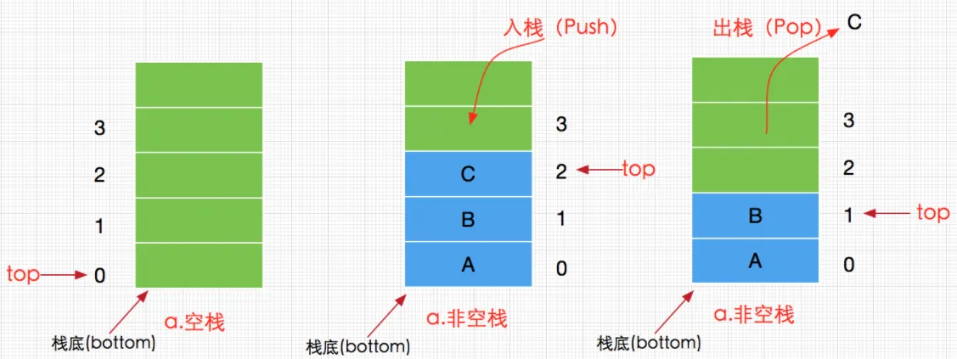
python版本
栈的操作
进栈
出栈
栈顶
栈的容量

Slide 64

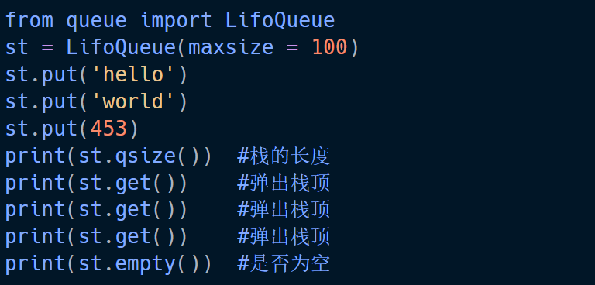
python版本
用LifoQueue实现栈
Lifo：last in first out，后进先出
put() 进栈
get() 出栈并读取
qsize() 栈的大小
3
453
world
hello
True

Slide 65
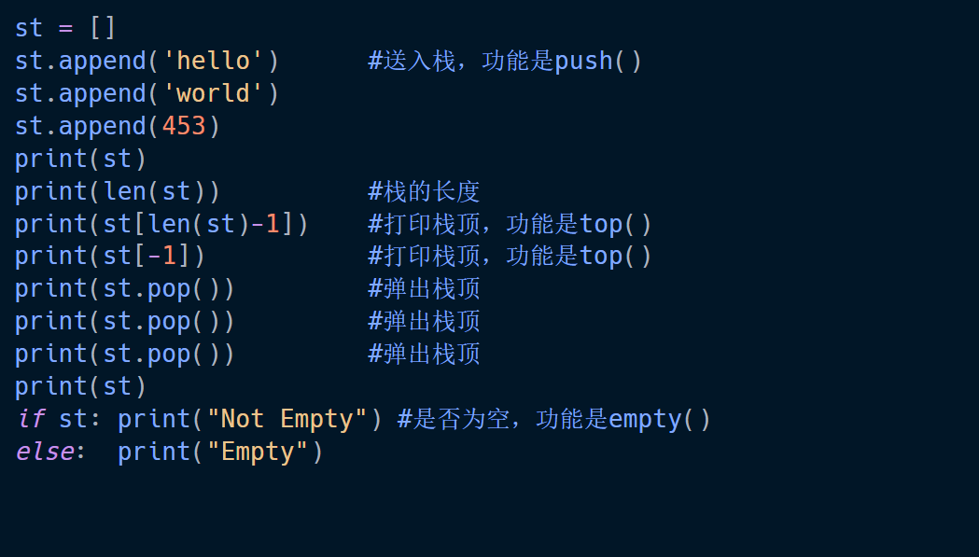
python版本
用list实现栈
append() 进栈
pop() 出栈并读取
len() 栈的大小
['hello', 'world', 453]
3
453
453
453
world
hello
[]
Empty

Slide 66
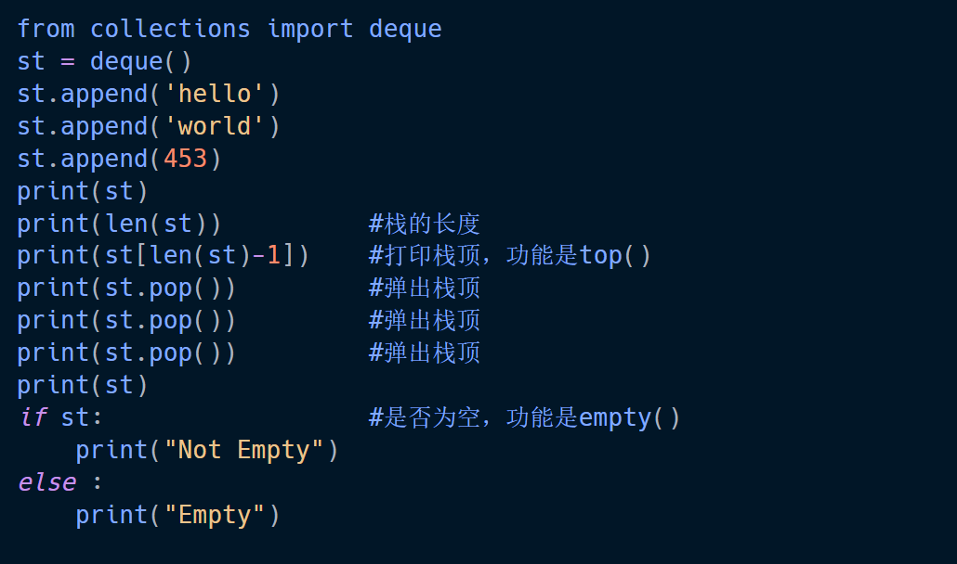
python版本
用deque实现栈
append() 进栈
pop() 出栈并读取
len() 栈的大小
deque(['hello', 'world', 453])
3
453
453
world
hello
deque([])
Empty

Slide 67
list、deque性能比较
python版本
一样快。为什么用list模拟栈，速度极快？
from collections import deque
from time import *
start = time()
n=1000000
st = deque()
for i in range(n): st.append(i)
print(len(st)) #栈的长度
for i in range(n): st.pop()
end = time()
print("time=", end - start)
from time import *
start = time()
n=1000000
st = []
for i in range(n): st.append(i) #送入栈
print(len(st)) #栈的长度
for i in range(n): st.pop() #弹出栈顶
end = time()
print("time=", end - start)

Slide 68
LifoQueue 、deque性能比较
python版本
LifoQueue慢很多
from time import *
from queue import LifoQueue
start = time()
n=1000000
st = LifoQueue(maxsize = n)
for i in range(n): st.put(i) #送入栈
#print(len(st)) #栈的长度
for i in range(n): st.get() #弹出栈顶
end = time()
print("time=", end - start)
from collections import deque
from time import *
start = time()
n=1000000
st = deque()
for i in range(n): st.append(i)
#print(len(st)) #栈的长度
for i in range(n): st.pop()
end = time()
print("time=", end - start)

Slide 69
例题：汉诺塔
lanqiaoOJ题号1512
python版本
【题目描述】汉诺塔是一个古老的数学问题：有三根杆子A，B，C。A杆上有N个(N>1)穿孔圆盘，盘的尺寸由下到上依次变小。要求按下列规则将所有圆盘移至C杆：
每次只能移动一个圆盘；大盘不能叠在小盘上面。
问：如何移？最少要移动多少次？
【输入描述】一行，包含 2个正整数，一个是 N，表示要移动的盘子数；一个是 M，表示最少移动步数的第 M 步。
【输出描述】共 2 行。第一行输出格式为：#No: a->b，表示第 M 步骤具体移动方法，其中 No 表示第 M 步移动的盘子的编号（N个盘子从上到下依次编号为 1 到 n），表示第M步是将 No号盘子从 a 杆移动到 b 杆（a和 b 的取值均为 {A、B、C}）。
第 2 行输出一个整数，表示最少移动步数。
【输入样例】 【输出样例】
3 2 #2: A->B
7

Slide 70

python版本
汉诺塔—递归
把n个盘子的问题，递归成n-1个盘子的问题。
A、B、C三个杆子，开始时n个盘子都位于A上。
把n个盘子中最下面的大盘子看成一个整体X，把上面的n-1个盘子看成一个整体Y。
移动方法：
（i）把Y从A移动到B上。
（ii）把X从A移动到C上。
（iii）把Y从B移动到C上。

Slide 71
python版本
汉诺塔
（1）递归实现
缺点：递归深度不能太大，容易“爆栈”
def hanoi(x, y, z, n):
global sum
if (n == 1):
sum += 1
if (sum == m): print(f"#{n}: {x}->{z}")
else:
hanoi(x, z, y, n-1)
sum += 1
if sum == m: print(f"#{n}: {x}->{z}")
hanoi(y, x, z, n-1)
n, m = map(int, input().split())
sum = 0
hanoi('A', 'B', 'C', n)
print(sum)

Slide 72
st = [[0 for i in range(30000)] for i in range(4)]
sum,m = 0,0
def move(x, y, n):
global sum,m
element = st[x].pop()
st[y].append(element)
sum +=1
a,b ='',''
if x==1: a='A'
if x==2: a='B'
if x==3: a='C'
if y==1: b='A'
if y==2: b='B'
if y==3: b='C'
if sum == m: print('#',n,': ',a,"->",b, sep="")
def hanoi(n,x, y, z):
if (n == 1): move(x,z,n)
else:
hanoi(n-1,x, z, y)
move(x,z,n)
hanoi(n-1,y, x, z)
n, m = map(int, input().split())
for i in range(n): st[1].append(i)
hanoi(n,1,2,3)
print(sum)
（2）用栈模拟汉诺塔
汉诺塔有3根杆子，每根杆子上的圆盘是“先进后出”的，正是一个栈，3根杆子就是3个栈。
用栈模拟汉诺塔。
栈用列表实现。

Slide 73
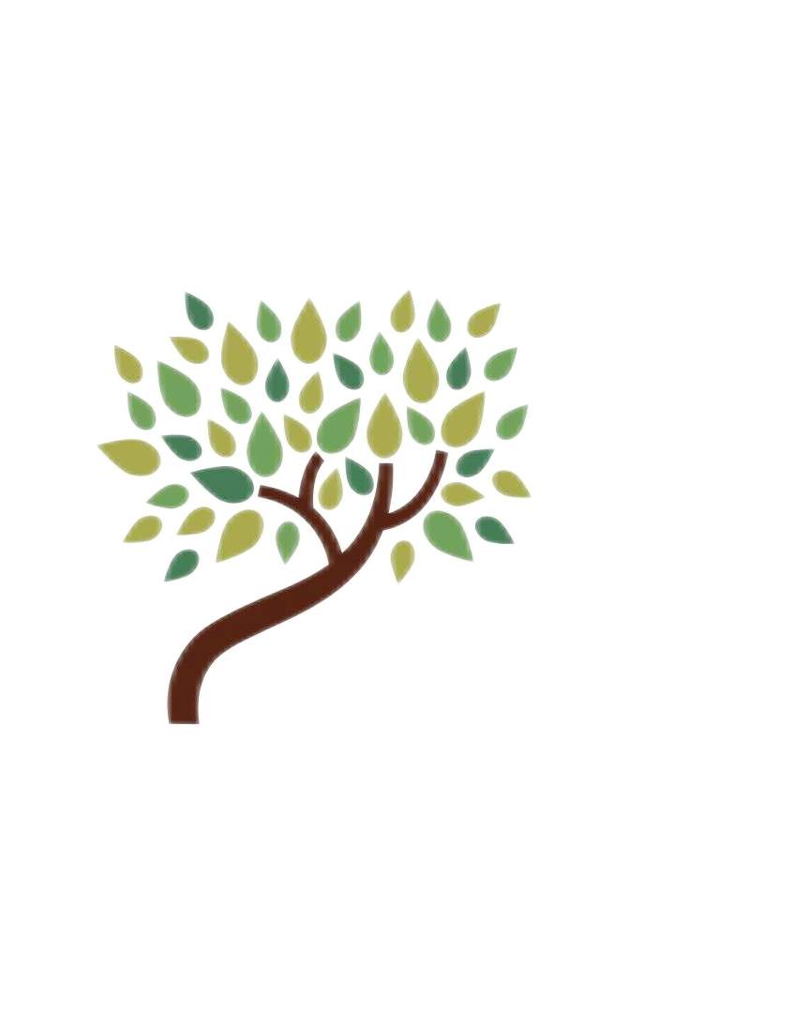
python版本
3.5 二叉树
高级数据结构之根基
效率极高
适合复杂操作：区间（查询、更新、合并）、分治…

Slide 74
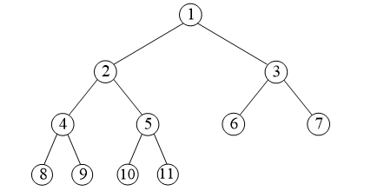
python版本
二叉树性质
每个节点最多有两个子节点：左孩子、右孩子
以它们为根的子树称为左子树、右子树。
二叉树的每个节点不必全有左、右孩子，可以只有一个孩子或没有孩子，没有孩子的结点称为叶子节点。
二叉树的第i层，最多有2^{i-1}个节点
有n个点的平衡二叉树，共有O(logn)层

Slide 75
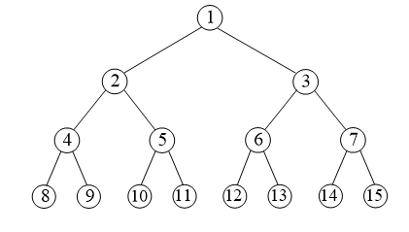
python版本
满二叉树、完全二叉树
【满二叉树】
每一层的结点数都是满的
【完全二叉树】
只在最后一层有缺失，缺失的编号都在最后
几乎完美的平衡二叉树
满二叉树
完全二叉树

Slide 76
python版本
平衡二叉树
在平衡二叉树上能进行极高效率的访问。例如满二叉树或完全二叉树，二叉树每一层的结点数量按2的倍数递增，能极快地扩展到很大的范围。一棵有N个结点的满二叉树，树的高度是O(logN)。从根结点到叶子结点，只需要走logN步，例如N = 100万，树的高度仅有20，只需要20步就能到达100万个结点中的任意一个。
高级数据结构≈基于二叉树的数据结构
满二叉树
完全二叉树

Slide 77
python版本
不平衡二叉树
“链状”二叉树。
每一层都缺失很多结点，退化成一个长链条状。
失去了二叉树天然的优势。
只有在平衡的二叉树上才能进行高效的操作。
不平衡的二叉树退化成了线性结构，和低效的
链表没多大区别。
“链状”二叉树

Slide 78
例题：完全二叉树的权值
2019年第十届省赛，lanqiaoOJ题号183
python版本
【题目描述】 给定一棵包含N 个节点的完全二叉树，树上每个节点都有一个权值,按从上到下、从左到右
的顺序依次是A₁, A₂, …, A_{N}。现在小明要把相同深度的节点的权值加在一起,他想知道哪个深度的结点
权值之和最大？如果有多个深度的权值和同为最大,请你输出其中最小的深度。注：根的深度是1。
【输入描述】 第一行包含一个整数 N1≤N≤10⁵）。第二行包含 N 个整数 A₁, A₂, …, A_{N}​（−10⁵≤A_{i}≤10⁵）。
【输出描述】一个整数表示答案。
【输入样例】 【输出样例】
7 2
1 6 5 4 3 2 1

Slide 79
一棵完全二叉树
第1层1个，第2层2个，第3层4个，…，
最后第k层最多2^{k-1}个
第i层存储第2^{i-1}个到第2^{i—}1个数。
import math
n = int(input())
c = int(math.log(n,2))+1 #一共有c层
a = [0]+list(map(int, input().split())) #a[1]~a[n]
s = [0] * (c+1) #记录每层的和，s[1]~s[c]
for i in range(1,c+1): #第1层到第c层
s[i] = sum(a[2**(i-1): 2**i-1 +1])#注意切片范围
print(s.index(max(s)))

Slide 80
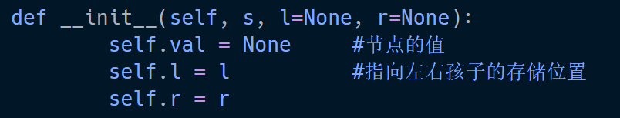
python版本
二叉树的存储：普通做法
普通做法：二叉树的一个节点，包括结点的值，以及指向左右子节点的指针。

Slide 81
python版本
二叉树的存储：竞赛做法
为了编码简单，加快速度，竞赛时用静态数组来实现二叉树。
定义静态数组：tree=['']*N
根节点：tree[1]
节点tree[p]的左子节点：tree[2*p]
节点tree[p]的右子节点：tree[2*p+1]

Slide 82
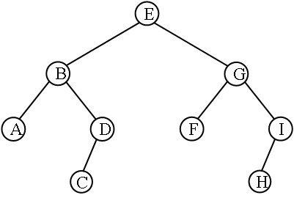
python版本
二叉树的遍历：宽度优先遍历
步骤 | 出队列 | 进队列 | 当前队列
1 |  | E | E
2 | E | BG | BG
3 | B | AD | GAD
4 | G | FI | ADFI
5 | A |  | DFI
6 | D | C | FIC
7 | F |  | IC
8 | I | H | CH
9 | C |  | H
10 | H |  | 空
宽度优先遍历：一层层地遍历二叉树，用队列实现。
出队列的顺序：EBGADFICH
按层次深度逐层输出。

Slide 83

二叉树的深度优先遍历
先（根）序遍历
中（根）序遍历
后（根）序遍历

Slide 84
先（根）序遍历
def preorder(p):
print(tree[p],end='')
if tree[2*p] != '': preorder(2*p)
if tree[2*p+1] != '': preorder(2*p+1)
按父、左儿子、右儿子的顺序访问：
EBADCGFIH
先序遍历的第一个结点是根

Slide 85
中（根）序遍历
def inorder(p):
if tree[2*p] != '': inorder(2*p)
print(tree[p],end='')
if tree[2*p+1] != '': inorder(2*p+1)
按左儿子、父、右儿子的顺序访问：
ABCDEFGHI
结果为什么是字典序？

Slide 86
中（根）序遍历的特点
ABCDEFGHI
返回的结果：根结点左边的点都在左子树上，右边的都在右子树上。
例：E是根，E左边的“ABCD”在它的左子树上；
例：在子树“ABCD”上，B是子树的根，“A”在它的左子树上，“CD”在它的右子树上。

Slide 87
后（根）序遍历
def postorder(p):
if tree[2*p] != '': postorder(2*p)
if tree[2*p+1] != '': postorder(2*p+1)
print(tree[p],end='')
按左儿子、右儿子、父的顺序访问：
ACDBFHIGE
后序遍历的最后一个结点是根

Slide 88
三种遍历的关系
已知二叉树的：“中序遍历+先序遍历”，或者“中序遍历+后序遍历”，都能确定一棵树。
但是只有“先序遍历+后序遍历”，不能确定 一棵树。
例如左图，它们的先序遍历都是"1 2 3"，后序遍历都是"3 2 1"。

Slide 89
例题：FBI树
lanqiaoOJ题号571
python版本
【题目描述】 我们可以把由“0”和“1”组成的字符串分为三类：全“0”串称为B串，全“1”串称为I串，既含“0”又含“1”的串则称为F串。FBI树是一种二叉树，它的结点类型也包括F结点，B结点和I结点三种。由一个长度为2^{N}的“01”串S可以构造出一棵FBI树T，递归的构造方法如下：
1．T的根结点为R，其类型与串S的类型相同；
2．若串S的长度大于1，将串S从中间分开，分为等长的左右子串S1和S2；由左子串S1构造R的左子树T1，由右子串S2构造R的右子树T2。
现在给定一个长度为2^{N}的“01”串，请用上述构造方法构造出一棵FBI树，并输出它的后序遍历序列。
【输入描述】 第一行是一个整数 N （0 ≤ N ≤ 10）。第二行是一个长度为 2^{N}的 “01” 串。
【输出描述】输出一个字符串，即 FBI 树的后序遍历序列。
【输入样例】 【输出样例】
3 IBFBBBFIBFIIIFF
10001011

Slide 90
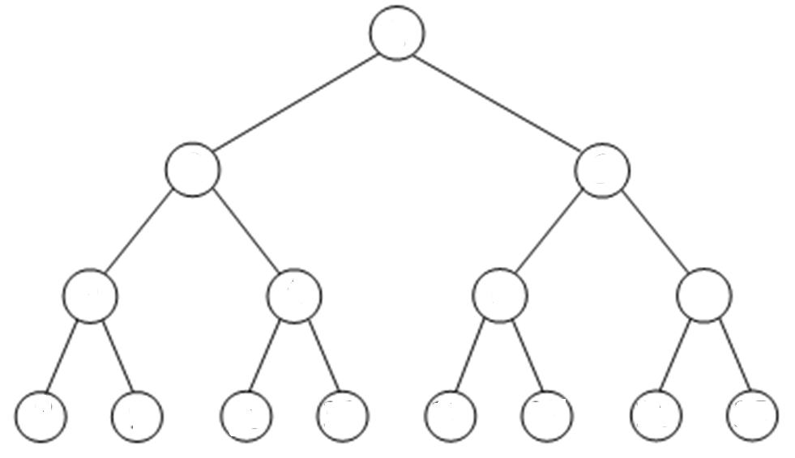
例题：FBI树
lanqiaoOJ题号571
python版本
【题目描述】 把由“0”和“1”组成的字符串分为三类：全“0”串称为B串，全“1”串称为I串，既含“0”又含“1”的串则称为F串。
【输入样例】
3
10001011
【输出样例】
输出后序遍历序列。
IBFBBBFIBFIIIFF

Slide 91
python版本
用满二叉树来存题目的FBI树，满二叉树用静态数组实现。题目N = 10时，串的长度是2^{N} = 1024，
有1024个元素，需要建一棵大小为4096的二叉树tree[4096]。
题目要求建一棵满二叉树，从左到右的叶子结点就是给定的串S，并且把叶子结点按规则赋值为字
符F、B、I，它们上层的父结点上也按规则赋值为字符F、B、I。
最后用后序遍历打印二叉树。

Slide 92
class node:
def __init__(self, s, l=None, r=None):
self.val = None
self.l = l
self.r = r
if '0' in s and '1' in s: self.val = 'F'
elif '0' in s: self.val = 'B'
else: self.val = 'I'
def build(s):
if len(s) == 1: return node(s)
if len(s) == 0: return None
root = node(s, build(s[:len(s)//2]), build(s[len(s)//2:]))
return root
def postorder(root):
if root:
postorder(root.l)
postorder(root.r)
print(root.val, end='')
else: return
n = int(input())
s = input()
root = build(s)
postorder(root)
普通做法
节点用数据结构表示
用l、r分别指向左右子节点

Slide 93
def build(p,L,R):
if L==R: #叶子
if s[R]=='1': tree[p]='I'
else: tree[p]='B'
return
mid=(L+R)//2
build(2*p,L,mid)
build(2*p+1,mid+1,R)
if tree[2*p]=='B' and tree[2*p+1]=='B': tree[p]='B'
elif tree[2*p]=='I' and tree[2*p+1]=='I': tree[p]='I'
else: tree[p]='F'
def postorder(p):
if tree[2*p] != '': postorder(2*p)
if tree[2*p+1] != '': postorder(2*p+1)
print(tree[p],end='')
n = int(input())
s = [0]+list(input())
tree=['']*4400
build(1,1,len(s)-1)
postorder(1)
竞赛做法
用一维数组存二叉树

Slide 94


谢谢！

